Slide 1
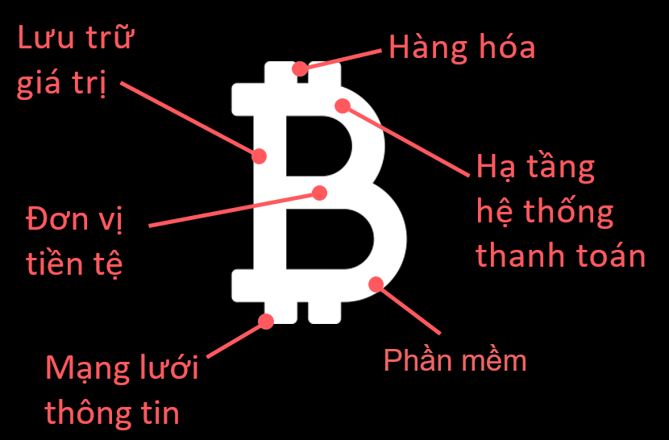










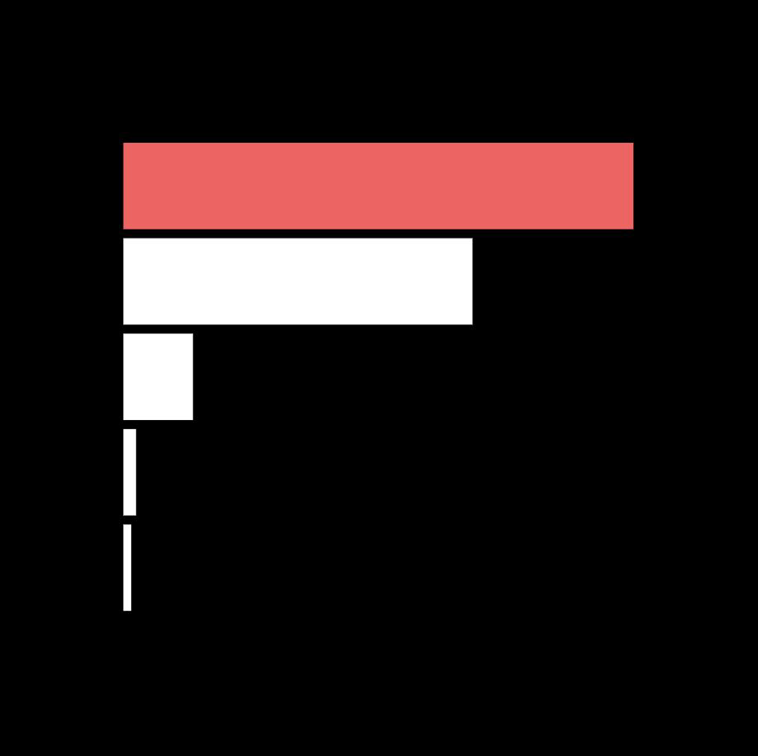

Cẩm nang Bitcoin T i ế n g V i ệ t
Biên dịch: Anh La
Tác giả: Anil Patel

Slide 2

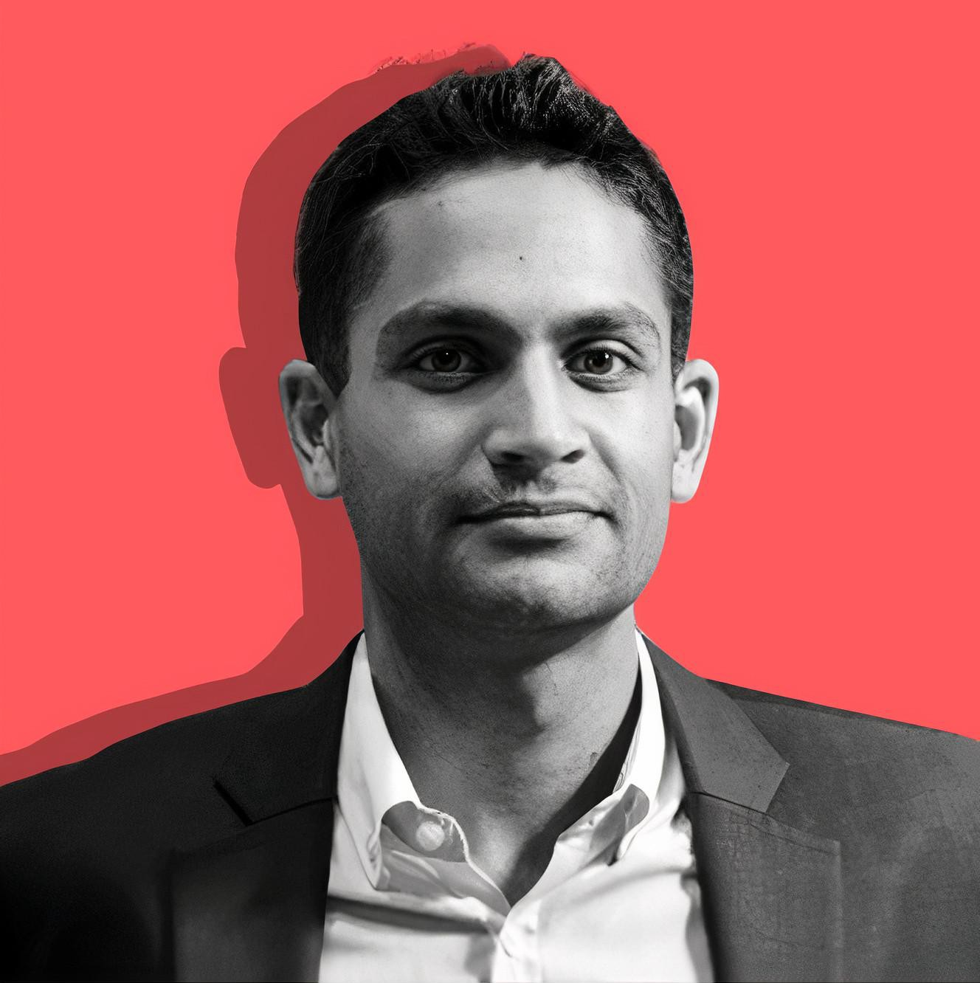

Cẩm nang được tổng hợp từ cuốn sách:
Anil
@anilsaidso

Slide 3
Nội dung:
I. Kinh tế
II. Công nghệ & hệ thống
III. Tâm lý học
Sự khan hiếm
Thặng dư tiền
Lưu thông tiền - Gresham
Sản phẩm thay thế - Thier
Hiệu ứng Cantillon
Điểm chung đồng nhất - Schelling
Chi phí cơ hội
Thiên hướng ưu tiên thời gian
3 định luật không thể đồng thời
Nguyên lý tăng hiệu suất - Jevons
Nguyên lý quyền lực
Kẻ thắng làm vua
Thiên vị đơn vị chuẩn
Xa xí phẩm - Veblen
Đầu tư không hiệu quả
Lợi nhuận không cân xứng
Ma trận chiến lược - Ansoff
Quy trình phát triển công nghệ - Gartner
Luật đánh giá kỳ vọng công nghệ - Amara
Cấp bậc của độ lớn
Nguyên tắc cải tiến công nghệ gấp 10 lần
Hiệu ứng mạng
Tỉ lệ hủy bỏ - Churn
Tăng lợi nhuận bằng công nghệ - Kurzweil
Hiệu ứng cấp cao
Thuyết phá hủy sáng tạo
Thuyết vòng lặp phản hồi
Thuyết đối xứng phản chiếu
Thuyết tương đối
Định luật bảo toàn năng lượng
Định luật Entropy
Thuyết thông tin
Thuyết không thể đảo ngược thời gian
Định luật Moore
Khả năng phát triển hệ thống qua trải nghiệm
Định luật Gall
Tấn công bề mặt hệ thống
Chất xúc tác
Lực cản
Thuyết trò chơi
Tối ưu hóa pháp lý
Xu hướng hành vi xã hội
Thuyết mô phỏng
Thiên hướng kết luận đầu tiên
Thuyết vòng tròn năng lực
Xu hướng chuyên gia – Dunning Kruger
Lỗi phân loại
Thiểu số không khoan nhượng
Định lý không tương đương
Hiệu ứng Gell-Mann
Hiệu ứng Lindy
Cấu trúc phức hợp
Hiệu ứng kiểm soát thông tin - Streisand
Rủi ro đạo đức
Rủi ro bên thứ 3

Slide 4
Kinh tế

Slide 5
Sự khan hiếm
Cẩm nang Bitcoin
Các tài nguyên hạn hẹp được phân bổ và cạnh tranh như thế nào
@anilsaidso

Slide 6
USD $21.3 ngàn tỷ
₿21 triệu
U.S.
Nguồn Cung Tiền (M2)
1960-2022
@anilsaidso
Nguồn Cung Bitcoin
2009-2140
0
0

Slide 7
THẶNG DƯ TIỀN TỆ
Cẩm nang Bitcoin
Sức mua của 1 loại tiền vượt quá giá trị sử dụng của tiền tệ đó
@anilsaidso

Slide 8
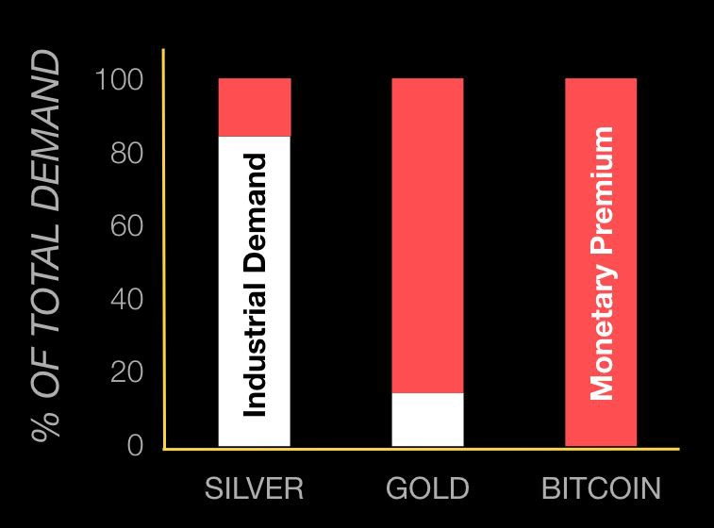
TỔNG NHU CẦU
@anilsaidso
Giá trị thặng dư
Công nghiệp
BẠC
VÀNG
BITCOIN
Nguồn: ‘The Bullish Case for Bitcoin’ by Vijay Boyapati

Slide 9
LƯU THÔNG TIỀN
Cẩm nang Bitcoin
Tiền xấu đuổi tiền tốt ra khỏi lưu thông.
Tiền có giá trị thấp thường sẽ được sử dụng để giao dịch hàng ngày.
Tiền có giá trị cao thường sẽ được tích trữ.
@anilsaidso

Slide 10
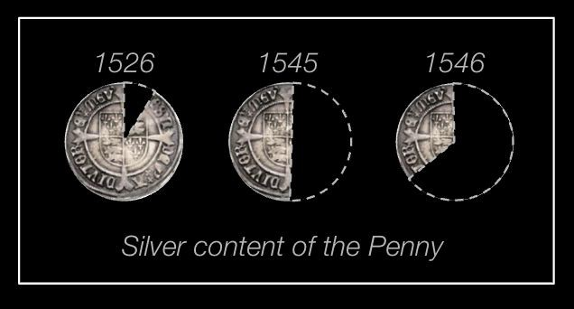
@anilsaidso
Lương bạc chứa trong đồng xu qua các thời kỳ
Có giá trị
Mất giá trị

Slide 11

SẢN PHẨM THAY THẾ
Cẩm nang Bitcoin
Nếu không có sự bảo hộ của luật pháp, những loại tiền không có khả năng lưu trữ giá trị sẽ bị thay thế bởi những đồng tiền có giá hơn.
@anilsaidso

Slide 12
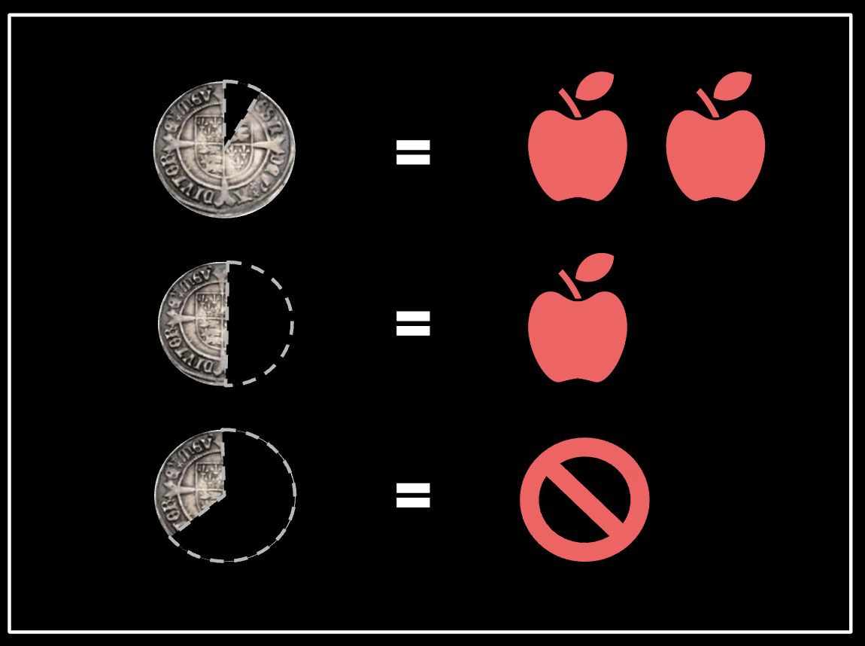
@anilsaidso

Slide 13

HIỆU ỨNG - CANTILLON
Cẩm nang Bitcoin
Khi lưu lượng tiền mới được thêm vào 1 nền kinh tế sẽ gây mất cân đối lạm phát tùy theo hình thức di chuyển của lượng tiền này.
@anilsaidso

Slide 14
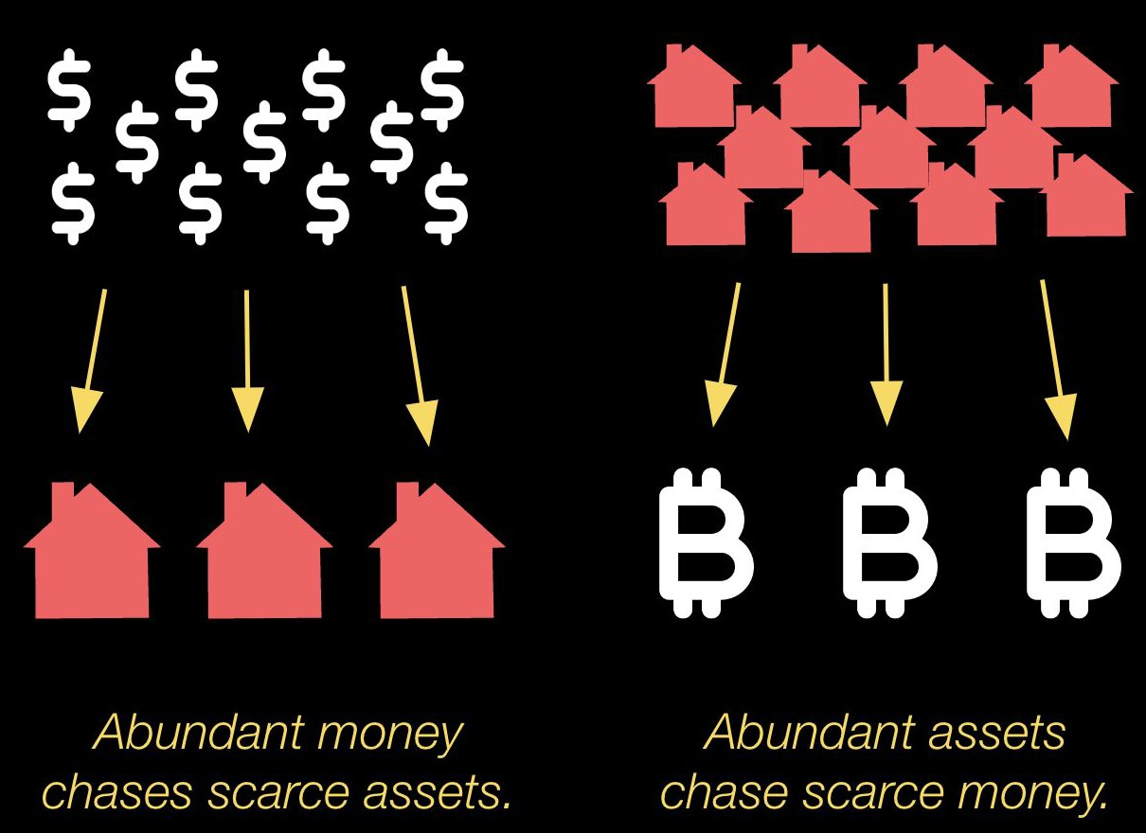
@anilsaidso
Nhiều tiền đổ vào các tài sản khan hiếm.
Nhiều tài sản đổ vào loại tiền có giá nhất.

Slide 15
ĐIỂM CHUNG
Cẩm nang Bitcoin
Một giải pháp mặc định cho số đông khi không có tiếng nói chung.
@anilsaidso

Slide 16
Chi phí cơ hội
Cẩm nang Bitcoin
Khi chọn làm 1 việc đồng nghĩa với việc từ bỏ cơ hội để làm 1 việc khác.
@anilsaidso

Slide 17
“Khi tiền khó kiếm và có khả năng tăng giá, chúng ta sẽ cẩn trọng trong chi tiêu vì chi phí cơ hội tăng theo thời gian.”
—SAIFEDEAN AMMOUS

Slide 18

ƯU TIÊN THỜI GIAN
Cẩm nang Bitcoin
Mức độ quan trọng của giá trị theo thời gian (hiện tại hay tương lai?).
@anilsaidso

Slide 19
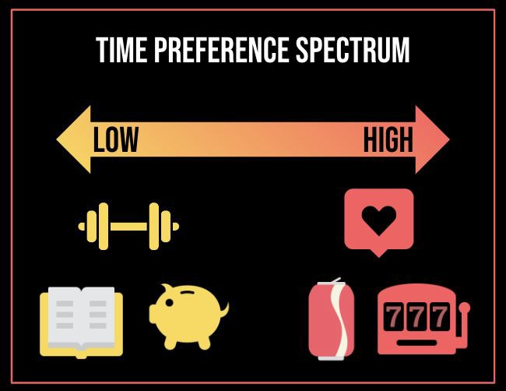
KHOẢNG THỜI GIAN ƯU TIÊN
ÍT
NHIỀU
@anilsaidso

Slide 20
ĐỊNH LUẬT 3 KHÔNG
Cẩm nang Bitcoin
Một quốc gia tự chủ không thể đồng thời những nguồn vốn tự do, chính sách độc lập tiền tệ và tỷ lệ ngoại hối cố định.
@anilsaidso

Slide 21
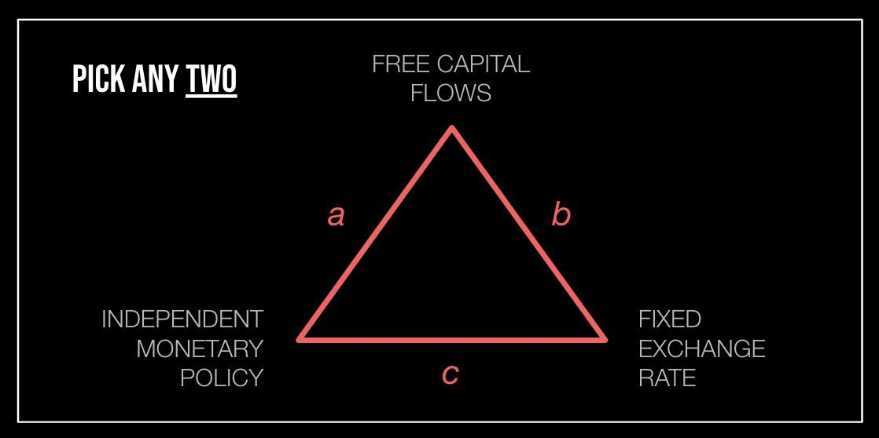
CHỌN BẤT KỲ 2 TRONG 3
NGUỒN VỐN TỰ DO
@anilsaidso
CHÍNH SÁCH TIỀN TỆ ĐỘC LẬP
TỈ GIÁ NGOẠI HỐI CỐ ĐỊNH

Slide 22
TĂNG HIỆU SUẤT
Cẩm nang Bitcoin
Việc gia tăng tiêu thụ của một loại năng lượng đồng nghĩa với sự gia tăng hiệu quả của việc sử dụng nguồn năng lượng đó.
@anilsaidso

Slide 23
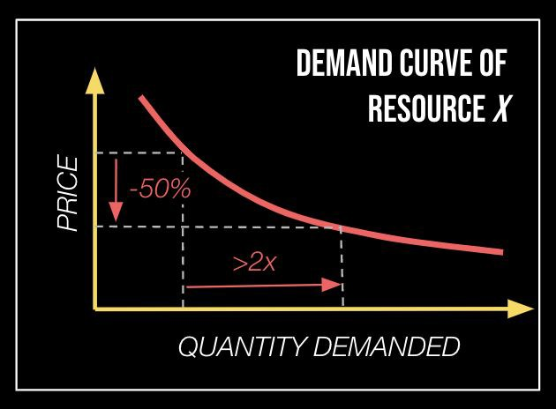
BIỂU THỊ NHU CẦU CỦA 1 LOẠI TÀI NGUYÊN
@anilsaidso
GIÁ
SỐ LƯỢNG CẦU

Slide 24
QUYỀN LỰC
Cẩm nang Bitcoin
Mối quan hệ giữa 2 biến số là khi thay đổi 1 biến số sẽ dẫn đến sự thay đổi tương đương trong biến số còn lại.
@anilsaidso

Slide 25
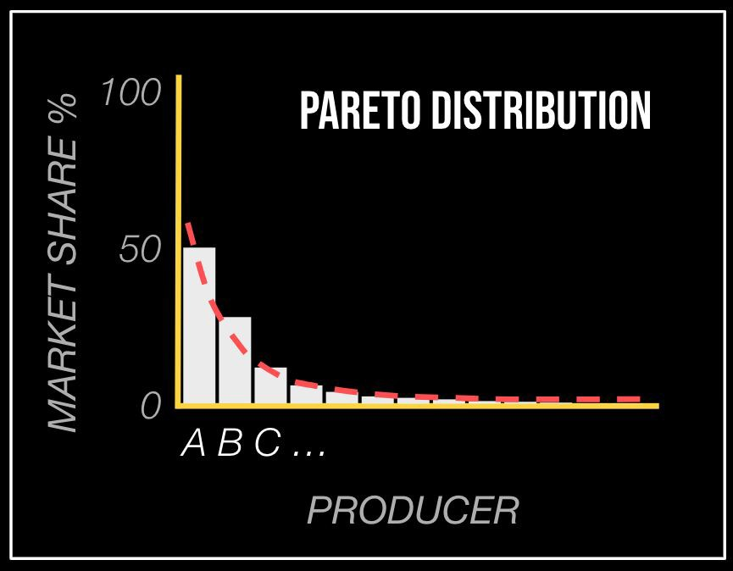
PHÂN PHỐI XÁC SUẤT THEO MÔ HÌNH PARETO
@anilsaidso
THỊ PHẦN
NHÀ SẢN XUẤT

Slide 26

KẺ THẮNG LÀM VUA
Cẩm nang Bitcoin
Trong các cuộc thi đấu người thắng cuộc sẽ nhận trọn phần thưởng.
@anilsaidso

Slide 27


@anilsaidso

Slide 28
“Tiền là 1 mạng lưới liên kết trong xã hội.
Một số mạng lưới là độc nhất (kẻ thắng làm vua).
Tiền là một mạng lưới như vậy.”
—GIGI

Slide 29

ĐƠN VỊ CHUẨN
Cẩm nang Bitcoin
Quan niệm sai lầm khi thiên vị 1 đơn vị duy nhất để đo lường, so sánh hoặc đánh giá.
@anilsaidso

Slide 30

CÓ THỂ MUA
@anilsaidso
MỘT PHẦN CỦA BITCOIN

Slide 31

XA XỈ PHẨM
Cẩm nang Bitcoin
Là loại hàng hóa khi giá tăng dẫn đến lượng cầu tăng.
@anilsaidso

Slide 32
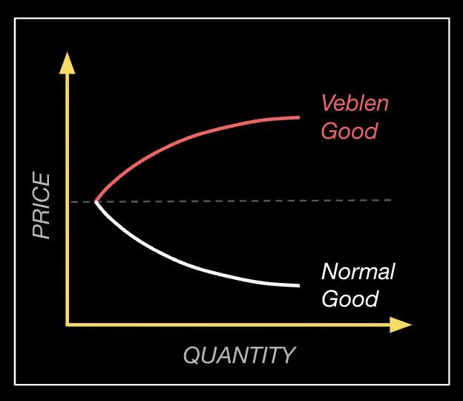
Hàng xa xỉ
@anilsaidso
GIÁ
Hàng thường
SẢN LƯỢNG

Slide 33

ĐẦU TƯ KÉM
Cẩm nang Bitcoin
Phân bổ nguồn vốn sai dẫn đến kém hiệu quả so với việc phân bổ theo nhu cầu thực trong thị trường tự do.
@anilsaidso

Slide 34
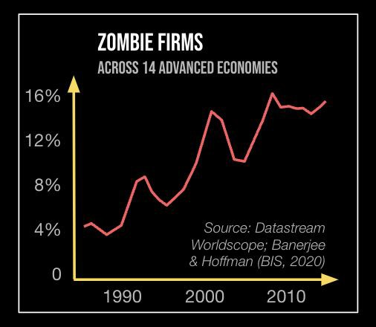
CÔNG TY MA
tại 14 nền kinh tế phát triển
@anilsaidso
Nguồn:

Slide 35
KHÔNG CÂN XỨNG
Cẩm nang Bitcoin
Các quyết định đầu tư khi tỷ lệ lợi nhuận cao bất cân xứng với tỷ lệ rủi ro.
@anilsaidso

Slide 36
“Chúng ta có thể tranh luật việc Bitcoin sẽ trở nên quan trọng trong tương lai hay không.
Nhưng tôi không nghĩ chúng ta có thể tranh luận về lợi ích của nó.”
—ROSS STEVENS

Slide 37
Giá ($)
Xác suất
@anilsaidso

Slide 38




CHIẾN LƯỢC
Cẩm nang Bitcoin
Một chiến lược hình mẫu cho việc phát triển sản phẩm qua các dòng sản phẩm và phân khúc thị trường.
@anilsaidso

Slide 39
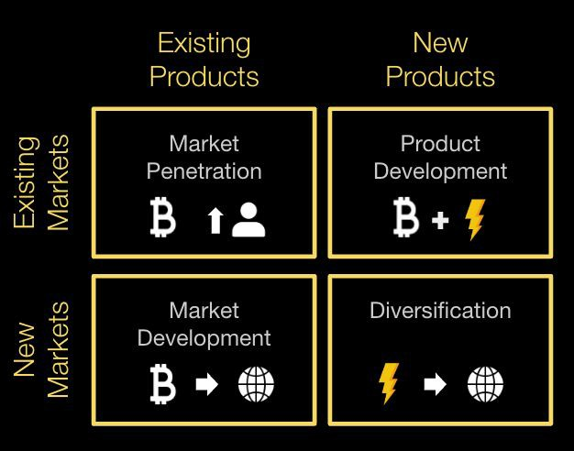
Sản phẩm có sẵn
Sản phẩm mới
Thâm nhập thị trường
Phát triển sản phẩm
Thị trường có sẵn
@anilsaidso
Phát triển thị trường
Đa dạng hóa
Thị trường mới

Slide 40
Công nghệ & Hệ thống

Slide 41
BẬC CỦA ĐỘ LỚN
Cẩm nang Bitcoin
Khi so sánh 2 hệ số đo lường theo đường tuyến tính là không khả thi thì dùng những bước nhảy bội số của 10 cho phạm vi đo lường sẽ có ý nghĩa hơn.
@anilsaidso

Slide 42
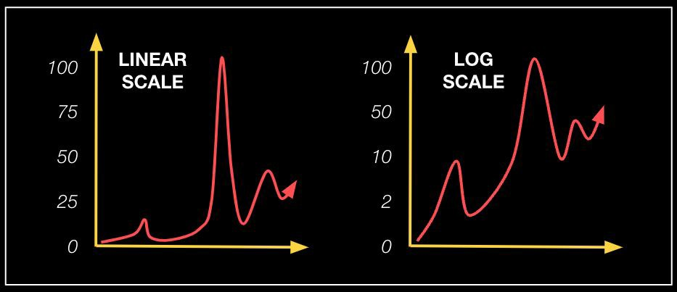
BIỂU THỊ TUYẾT TÍNH
BIỂU THỊ BỘI SỐ
@anilsaidso

Slide 43

CẢI TIẾN X 10 LẦN
Sử dụng các công nghệ mới phải đem lại 10 lần lợi ích so với các công nghệ tiền nhiệm hoặc các công nghệ có thể thay thế để có được sự chấp nhận rộng rãi
@anilsaidso

Slide 44
“Thông thường, một công nghệ độc quyền cần phải tốt hơn ít nhất 10 lần so với công nghệ có thể hoán đổi tương ướng trong một khía cạnh quan trọng nhất định để tạo ra lợi thế độc quyền.”
—PETER THIEL
Notes:
Repetitive message

Slide 45
MẠNG LƯỚI
Cẩm nang Bitcoin
Đây là 1 hiện tượng mà khi mỗi người dùng mới của mạng lưới sẽ đem lại giá trị và tiện ích gấp bội.
@anilsaidso

Slide 46
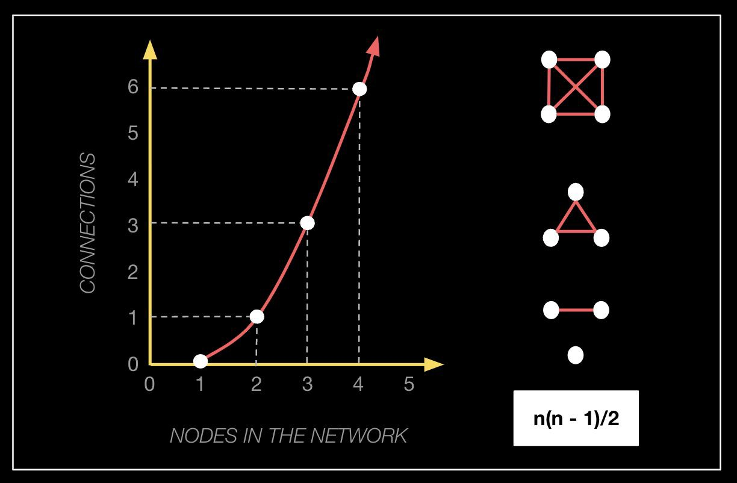
@anilsaidso
KẾT NỐI
CÁC ĐIỂM THIẾT BỊ TRONG MẠNG LƯỚI

Slide 47

TỈ LỆ HỦY BỎ
Cẩm nang Bitcoin
Tỉ lệ phần trăm người dùng rời bỏ sản phẩm/dịch vụ
@anilsaidso

Slide 48
Số lượng ví Bitcoin
40M
30M
20M
10M
@anilsaidso
Nguồn: Glassnode
0
2010
2012
2014
2016
2018
2020
2022

Slide 49
TĂNG LỢI NHUẬN
Cẩm nang Bitcoin
Tốc độ phi mã trong thay đổi công nghệ dẫn đến những đột phá và đổi mới vượt trội.
@anilsaidso

Slide 50
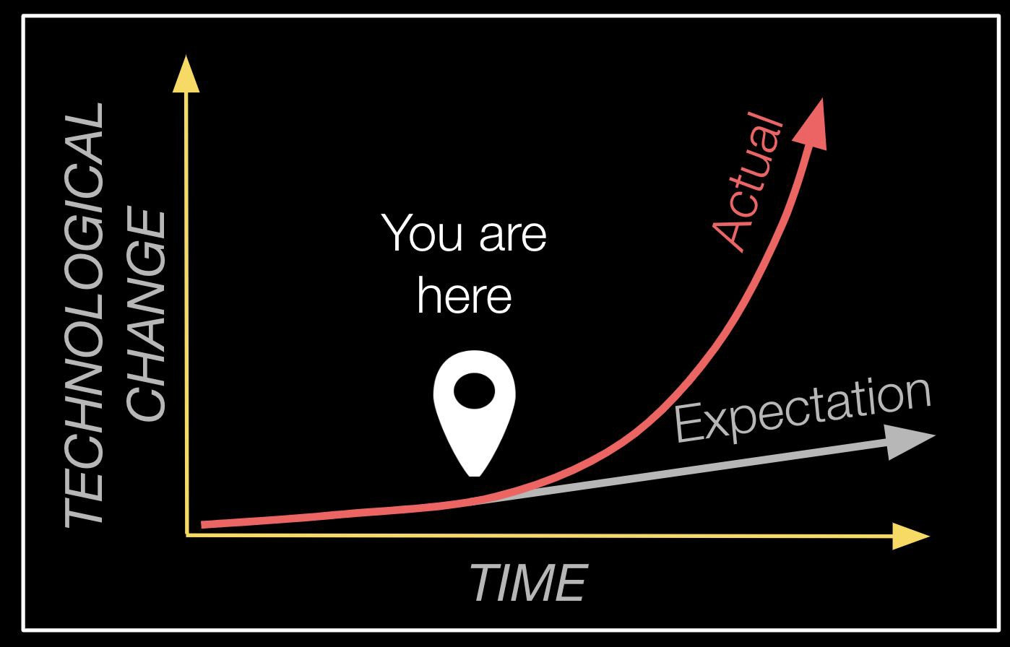
Thực tế
CHÚNG TA ĐANG Ở ĐÂY
@anilsaidso
SỰ THAY ĐỔI CỦA CÔNG NGHỆ
Kỳ vọng
THỜI GIAN

Slide 51

HỆ QUẢ DÂY CHUYỀN
Cẩm nang Bitcoin
Hành động sẽ dẫn đến hệ quả và những hệ quả đó sẽ có hệ lụy dây chuyền
@anilsaidso

Slide 52
Hệ quả 3
Hệ quả 2
Hệ quả 1
HÀNH ĐỘNG
@anilsaidso

Slide 53
“Đa số chỉ xem xét các tác động đầu tiên trong ngắn hạn. Nếu không dành thời gian xem xét các hệ lụy sâu xa dẫn đến việc đặt để quá nhiều niềm tin vào 1 hệ thống và cuối cùng sẽ thất bại.”
—JEFF BOOTH

Slide 54
PHÁ HỦY SÁNG TẠO
Cẩm nang Bitcoin
Trong các thị trường tự do, quy trình tạo ra các doanh nhân sẽ tạo ra những đổi mới vượt trội làm lỗi thời các doanh nghiệp hiện tại.
@anilsaidso

Slide 55
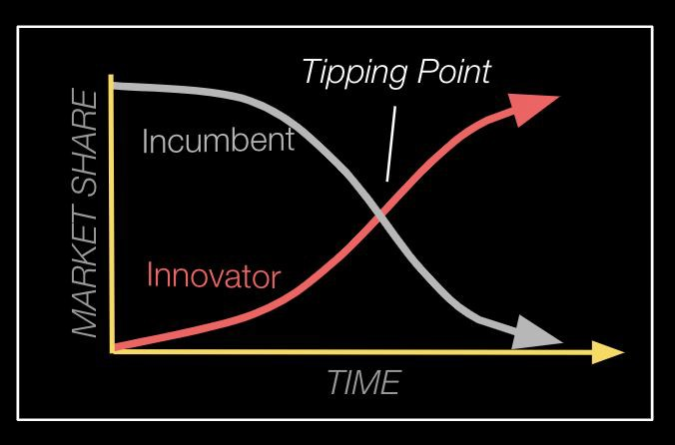
ĐIỂM CỘT MỐC
Ươm mầm
@anilsaidso
THỊ PHẦN
Sáng tạo
THỜI GIAN

Slide 56
PHẢN HỒI LẶP
Cẩm nang Bitcoin
Một hệ thống tương tác với môi trường của nó tạo ra kết quả ở đầu ra. Những kết quả này sẽ được tích hợp trở lại như đầu vào của hệ thống.
@anilsaidso

Slide 57
ĐỐI XỨNG
Cẩm nang Bitcoin
Khó xác định tác nhân ảnh hưởng trong mối quan hệ tương quan giữa niềm tin vào thị trường và sự tham gia của các nhà đầu tư.
@anilsaidso

Slide 58



GIÁ
@anilsaidso
CỐT LÕI
NHẬN THỨC

Slide 59
TƯƠNG ĐỐI
Cẩm nang Bitcoin
Khó có một cách nhìn tổng thể khách quan cho 1 hệ thống nếu bạn là 1 phần của hệ thống đó.
@anilsaidso

Slide 60
CHUẨN HÓA HỆ THỐNG THEO TIỀN TỆ TRUNG ƯƠNG
Quá khứ
@anilsaidso
Tương lai
CHUẨN HÓA HỆ THỐNG THEO VÀNG
CHUẨN HÓA HỆ THỐNG THEOBITCOIN
Hiện tại

Slide 61

BẢO TOÀN NĂNG LƯỢNG
Cẩm nang Bitcoin
0000000000000
000000592a974
b1b9f087cb776 28bb4a097d5c2 c11b3476a58e
Năng lượng không thể được tạo ra hay triệt tiêu trong các hệ thống cô lập. Năng lượng chỉ có thể được chuyển đổi.
@anilsaidso

Slide 62
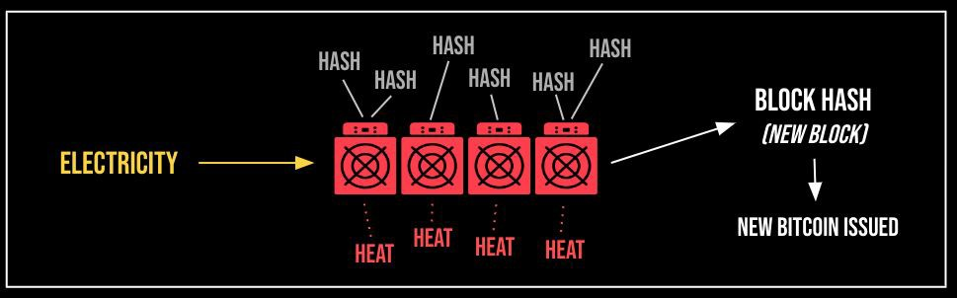
MÃ HÓA
MÃ HÓA
MÃ HÓA
Quá khứ
MÃ HÓA
MÃ HÓA
MÃ HÓA
MÃ HÓA KHỐI
(KHỐI MỚI)
ĐIỆN NĂNG
NHIỆT
NHIỆT
TẠO BITCOIN MỚI
NHIỆT
NHIỆT
@anilsaidso

Slide 63
HỖN LOẠN
Cẩm nang Bitcoin
Sự hỗn loạn của vũ trụ sẽ luôn tăng theo thời gian.
@anilsaidso

Slide 64
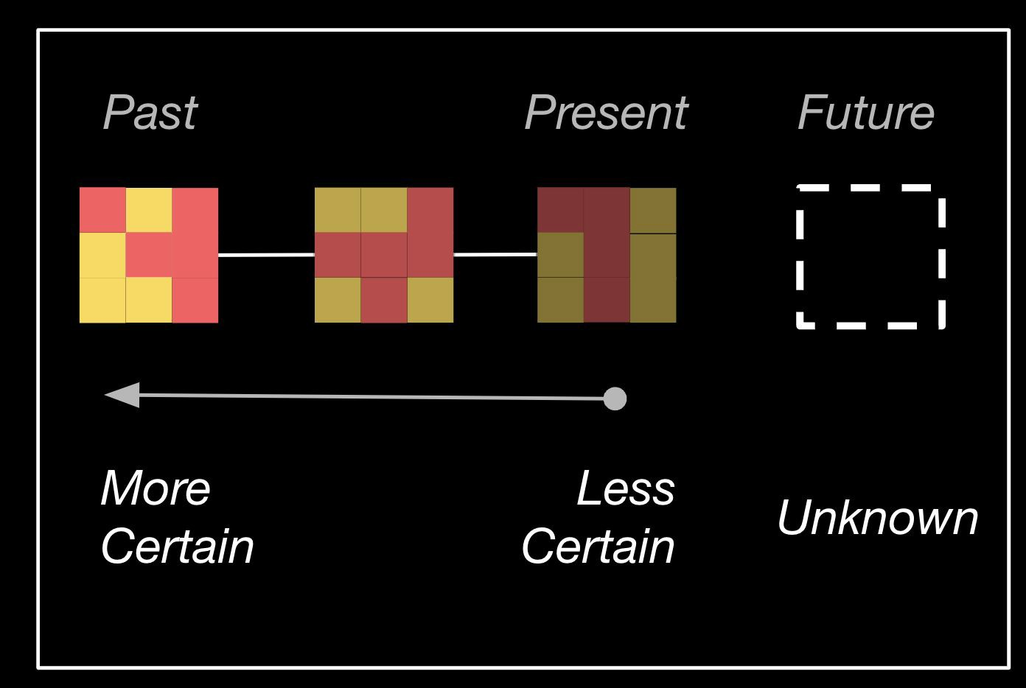
Quá khứ
Hiện tại
Tương lai
@anilsaidso
Không chắc chắn
Chắc chắn
Vô định
Chắc chắn

Slide 65

THỜI GIAN
Cẩm nang Bitcoin
Thời gian chỉ có 1 chiều và luôn hướng đến tương lai. Đó là vì sao phân biệt hiện tại và quá khứ.
@anilsaidso

Slide 66

THÔNG TIN
Cẩm nang Bitcoin
010010110
Cách thông tin kỹ thuật số được lưu trữ, định lượng và truyền tải.
1010111
@anilsaidso

Slide 67
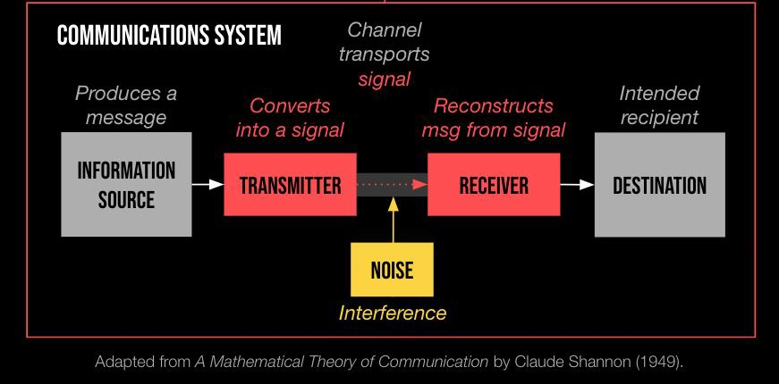
HỆ THỐNG THÔNG TIN
Các kênh trung chuyển tín hiệu
Tạo ra thông tin
Điểm nhận thông tin
Chuyển hóa thành tín hiệu
Tái tạo lại thông tin từ tín hiệu
NGUỒN THÔNG TIN
THIẾT BỊ ĐƯA TIN
THIẾT BỊ NHẬN TIN
ĐIỂM ĐẾN
NHIỄU TÍN HIỆU
Ảnh hưởng bên ngoài
Trích từ cuốn sách A Mathematical Theory of Communication của Claude Shannon (1949)

Slide 68
"Vấn đề cơ bản của việc truyền thông là việc truyền đạt lại thông điệp chính xác hay một cách tương đối tại hai điểm khác nhau."
—CLAUDE SHANNON

Slide 69

ĐỊNH LUẬT MOORE
Cẩm nang Bitcoin
Thiết bị bán dẫn trên vi mạch máy tính thường tăng gấp đôi sau mỗi hai năm.
@anilsaidso

Slide 70
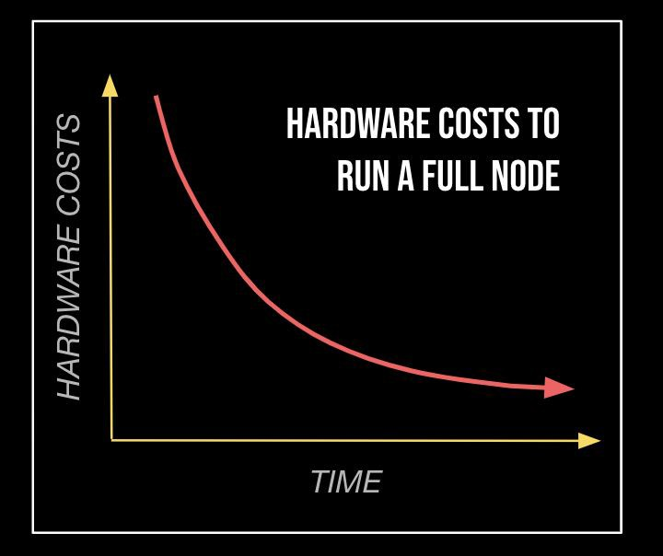
CHI PHÍ PHẦN CỨNG ĐỂ CHẠY MỘT BITCOIN NODE
@anilsaidso
CHI PHÍ PHẦN CỨNG
THỜI GIAN

Slide 71

TIẾN HÓA
Cẩm nang Bitcoin
Nhanh chóng sử dụng các vòng lặp phản hồi từ các biến động và bất ngờ để tiến hóa.
@anilsaidso

Slide 72
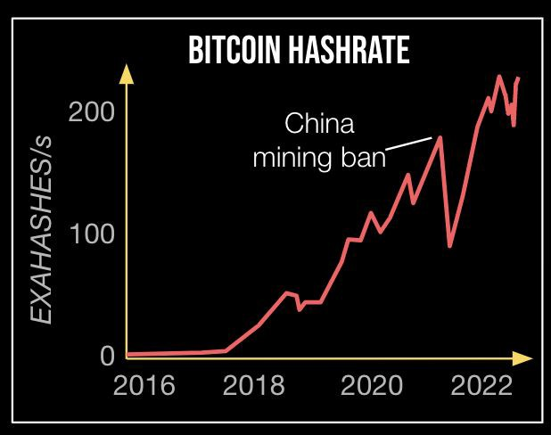
TỐC ĐỘ MÃ HÓA BITCOIN
Trung Quốc cấm đào Bitcoin
@anilsaidso
MÃ HÓA / giây

Slide 73

ĐỊNH LUẬT GALL
Cẩm nang Bitcoin
Việc từng bước cải tiến 1 hệ thống là một chiến thuật vượt trội so với việc tạo ra một hệ thống phức tạp ngay từ đầu.
@anilsaidso

Slide 74
“Bitcoin quan trọng hơn việc theo đuổi phương châm của Silicon Valley – nhanh và phá vỡ mọi thứ. Thay vào đó, nó phát triển chậm và không phá vỡ thứ gì cả.
Để xây một hệ thống tài chính toàn cầu dựa trên nền tảng phi tập trung thì nền tảng của hệ thống phải được bảo vệ bằng mọi giá.”
—PARKER LEWIS

Slide 75

TẤN CÔNG BỀ MẶT
Cẩm nang Bitcoin
Tổng các lỗ hổng an ninh tiềm ẩn từ các điểm truy cập tiềm ẩn.
@anilsaidso

Slide 76
CAmount GetBlockSubsidy(int nHeight, const
Consensus::Params& consensusParams)
{
int halvings = nHeight /
consensusParams.nSubsidyHalvingInterval;
// Sẽ không có phần thưởng cho những hành vi không được định nghĩa trong phần mềm.
if (halvings >= 64)
return 0;
CAmount nSubsidy = 50 * COIN;
// lượng cung Bitcoin bị cắt đi một phần hai cứ mỗi 4 năm hay còn đươc hiểu là khi phát hành 210,000 khối.
nSubsidy >>= halvings;
return nSubsidy;
}
@anilsaidso

Slide 77
“Bất kỳ ai cũng có thể kiểm tra mã nguồn mở một cách độc lập. Ngược lại, không ai có thể xác minh được tính bảo mật của một mã nguồn đóng.”
—SATOSHI NAKAMOTO

Slide 78



CHẤT XÚC TÁC
Cẩm nang Bitcoin
Khởi động một chuỗi phản ứng nhưng không phải là chất phản ứng.
@anilsaidso

Slide 79

LỰC CẢN
Cẩm nang Bitcoin
Một lực chống lại sự di chuyển tương đối của một cái gì đó.
@anilsaidso

Slide 80
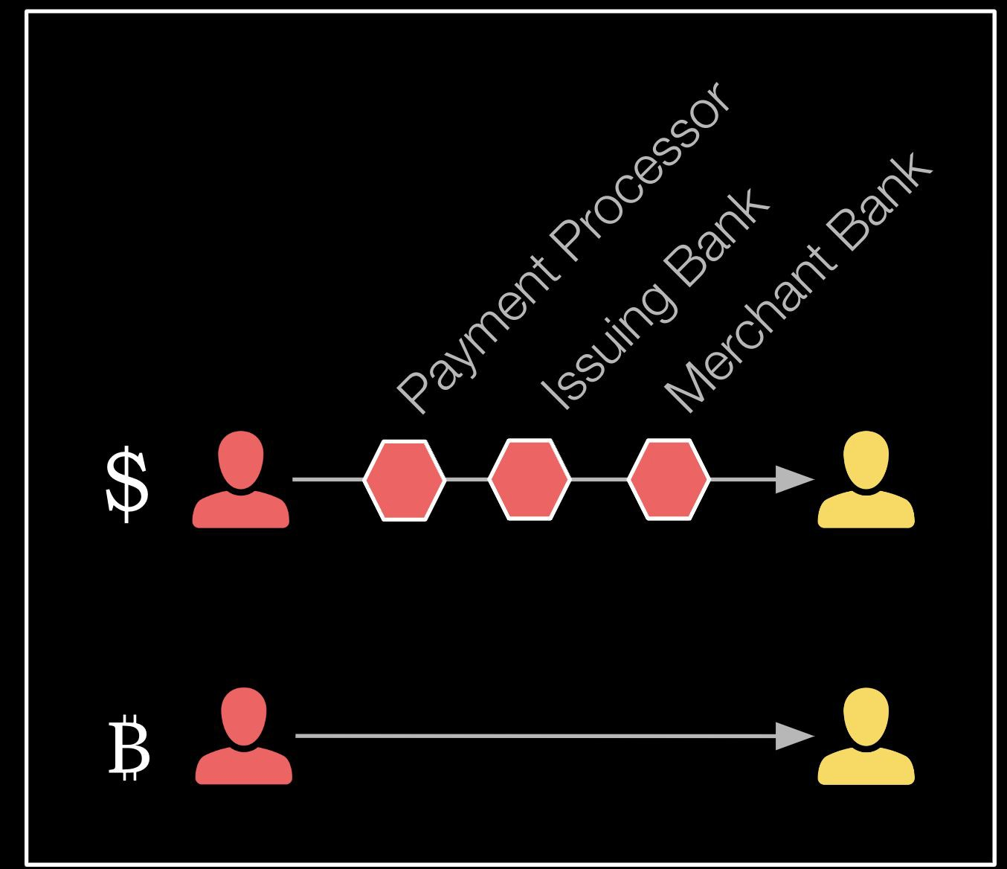
Ngân hàng phát hành
Cổng thanh toán
Ngân hàng thương mại
@anilsaidso

Slide 81
Tâm lý học

Slide 82
THUYẾT TRÒ CHƠI
Cẩm nang Bitcoin
Sử dụng toán để đưa ra quyết định hợp tác hay cạnh tranh trong các trò chơi đa phương.
@anilsaidso

Slide 83
“Trong trường hợp xu hướng Bitcoin được chấp nhận sử dụng tăng, các quốc gia sở hữu ngay bây giờ sẽ có lợi thế cạnh tranh hơn so với các quốc gia khác. Do đó, ngay khi không tin vào luận điểm đầu tư, các quốc gia vẫn có thiên hướng nắm giữ Bitcoin như 1 loại bảo hiểm.”
—Chris Kuiper & Jack Neureuter

Slide 84

TỐI ƯU PHÁP LÝ
Cẩm nang Bitcoin
Tận dụng những đặc thù pháp lý riêng biệt từ các quốc gia cạnh tranh.
@anilsaidso

Slide 85
HÀNH VI XÃ HỘI
Cẩm nang Bitcoin
Trong những tình huống khó khăn, chúng ta thường tìm lời khuyên và hướng dẫn từ những người mà chúng ta cho rằng có năng lực và kiến thức hơn.
@anilsaidso

Slide 86
“Paul Tudor Jones công nhận
Bitcoin cho các nhà quản lý quỹ đầu tư, các nhà quản lý quỹ đầu tư công nhận Bitcoin cho các quỹ đầu tư công, các quỹ đầu tư công sẽ công nhận Bitcoin cho các ngân hàng trung ương.”
—NAVAL RAVIKANT

Slide 87

MÔ PHỎNG
Cẩm nang Bitcoin
Bản chất của những khao khát trong chúng ta thường xuất phát từ những khao khát của người khác.
@anilsaidso

Slide 88
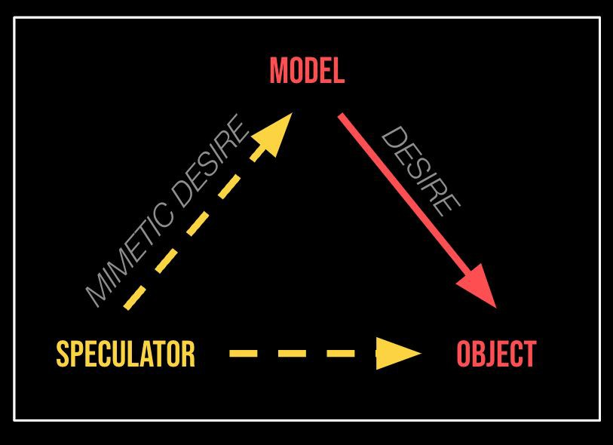
@anilsaidso

Slide 89

KẾT LUẬN THIÊN VỊ
Cẩm nang Bitcoin
Xu hướng chấp thuận câu trả lời nhanh nhất (bất kể đúng sai) sẽ ngăn những tranh luận tiếp theo sau đó để đào sâu tìm hiểu vấn đề.
@anilsaidso

Slide 90
“Cách tâm trí hoạt động giống như việc thụ tinh: sau khi ý tưởng đầu tiên được chấp nhận, tâm tri sẽ đóng lại...dẫn đến chúng ta chấp nhận những kết quả sai lệch.”
—CHARLIE MUNGER

Slide 91
VÒNG TRÒN NĂNG LỰC
Cẩm nang Bitcoin
Khi hiểu về những lỗ hổng kiến thức của mình bạn sẽ sáng tỏ những điểm nhạy cảm của bản thân.
@anilsaidso

Slide 92

BẠN
BẠN
@anilsaidso
NGHĨ MÌNH
THỰC
BIẾT
BIẾT

Slide 93

CHUYÊN GIA
Cẩm nang Bitcoin
Đánh giá quá mức kiến thức của mình trong một lĩnh vực cụ thể sẽ dẫn đến các quyết định sai lầm.
@anilsaidso

Slide 94
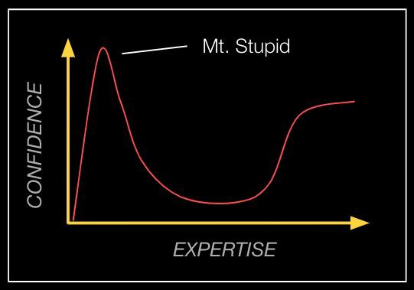
Đỉnh của sự ngu dốt
@anilsaidso
SỰ TỰ TIN
KỸ NĂNG

Slide 95
LỖI PHÂN LOẠI
Cẩm nang Bitcoin
Xu hướng giả định 1 tính chất của một vật thể sẽ đại diện cho toàn bộ vật thể đó dẫn đến lỗi phân loại.
@anilsaidso

Slide 96







Lưu trữ giá trị
Hàng hóa
@anilsaidso
Hạ tầng hệ thống thanh toán
Đơn vị tiền tệ
Software
Mạng lưới thông tin
Phần mềm

Slide 97
CHU KỲ
Cẩm nang Bitcoin
Một phương pháp để xác định sự trưởng thành và sự áp dụng của các công nghệ và ứng dụng mới.
@anilsaidso

Slide 98
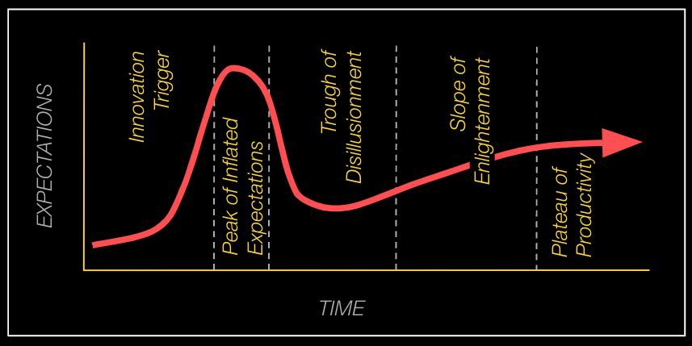
Tác động kiến tạo
Đáy của sự ảo tưởng
Tăng trưởng của
Sự khai sáng
@anilsaidso
KỲ VỌNG
Đỉnh điểm sự kỳ vọng
Đáy của hiệu quả
THỜI GIAN

Slide 99
KHÔNG TƯƠNG ĐƯƠNG
Chúng ta thường đánh giá quá mức tác động của các công nghệ mới trong ngắn hạn và đánh giá thấp nó trong tương lai lâu dài.
@anilsaidso

Slide 100
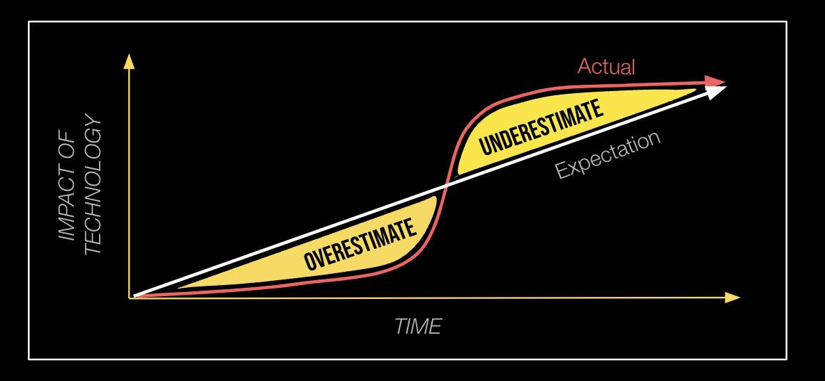
Thực tế
QUÁ THẮP
@anilsaidso
Kỳ vọng
TÁC ĐỘNG CỦA CÔNG NGHỆ
QUÁ CAO
THỜI GIAN

Slide 101
THIỂU SỐ NGOAN CƯỜNG
Cẩm nang Bitcoin
Khi thiểu số tác động và cấu thành những chuẩn cho đại đa số khi họ không chấp nhận những lựa chọn đã có sẵn.
@anilsaidso

Slide 102
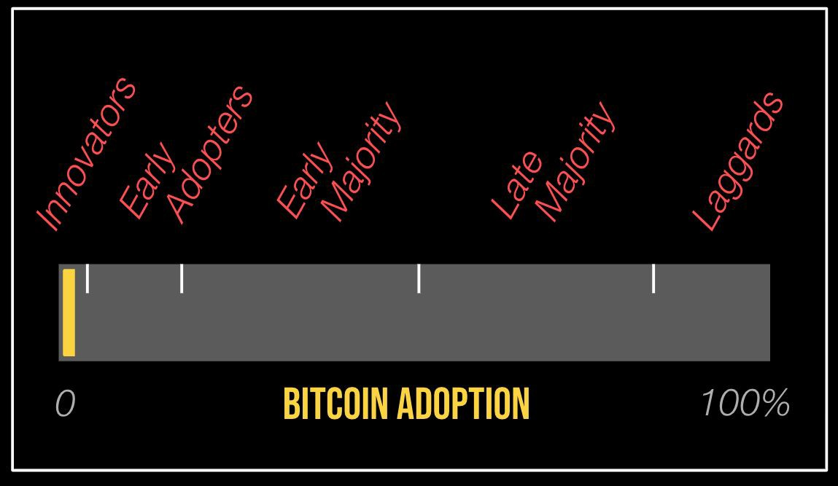
Người kiến tạo
Số ít cuối cùng
Số ít đầu tiên
Số đông sớm
Số đông trễ
@anilsaidso
QUÁ TRÌNH CHẤP NHẬN VÀ SỬ DỤNG

Slide 103

KHÔNG TƯƠNG XỨNG
Cẩm nang Bitcoin
Khi điều kiện kinh tế trở nên quá khó khăn và trở thành gánh nặng, những cá nhân có khả năng sẽ vĩnh viễn từ bỏ nền kinh tế đó.
@anilsaidso

Slide 104
“Trong thời đại công nghệ thông tin, người hiểu chuyện sẽ không ủng hộ việc kêu gọi tăng thuế để tài trợ cho các khoản thâm hụt công. Các cá nhân tự chủ và những người hiểu chuyện sẽ từ bỏ những vùng có thâm hụt công cao.”
—JAMES DALE DAVIDSON & WILLIAM REES-MOGG
THE
SOVEREIGN
INDIVIDUAL

Slide 105

HIỆU ỨNG Gell-Mann
Cẩm nang Bitcoin
Thấy được những sai sót trong báo cáo về một chủ đề chuyên môn, nhưng vẫn tin tưởng vào nguồn thông tin đó trong các lĩnh vực khác vì bạn hiểu biết ít hơn trong các lĩnh vực đó.
@anilsaidso

Slide 106
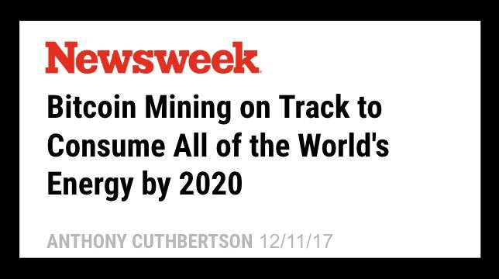

Slide 107
HIỆU ỨNG LINDY
Cẩm nang Bitcoin
Theo lý thuyết, tuổi thọ của những vật không dễ hỏng sẽ tỉ lệ thuận với tuổi của nó tại thời điểm hiện tại.
@anilsaidso

Slide 108
4,057
@anilsaidso
TỔNG SỐ NGÀY VẬN HÀNH MẠNG BITCOIN
KHÔNG CÓ LỖI SỰ CỐ MẠNG
TÍNH ĐẾN NGÀY THÁNG NĂM 2024
Notes:
Not supportive

Slide 109
CẤU TRÚC PHỨC HỢP
Cẩm nang Bitcoin
Khi một cấu trúc động nảy sinh từ sự tương tác của các thành phần cơ bản và tự điều chỉnh để tiến hóa.
@anilsaidso

Slide 110
“Bitcoin đang chuyển dần từ giai đoạn đầu tiên của việc biến đổi thành tiền tệ sang giai đoạn thứ hai.. Không ai sống đủ lâu để được chứng kiến việc chuyển đổi một loại hàng hóa thành tiền tệ (như đang diễn ra với Bitcoin), vì thế có rất ít hiểu biết về quá trình chuyển đổi tiền tệ sẽ như thế nào.”
—VIJAY BOYAPATI
@anilsaidso
Lưu giữ giá trị
Phương thức trao đổi
Đơn vị tiền tệ
Sưu tập

Slide 111

KIỂM SOÁT THÔNG TIN
Cẩmnang Bitcoin
Việc cố gắng che giấu, loại bỏ hoặc kiểm duyệt thông tin thường dẫn đến kết quả ngược lại là làm cho nó được công bố rộng rãi hơn.
@anilsaidso

Slide 112
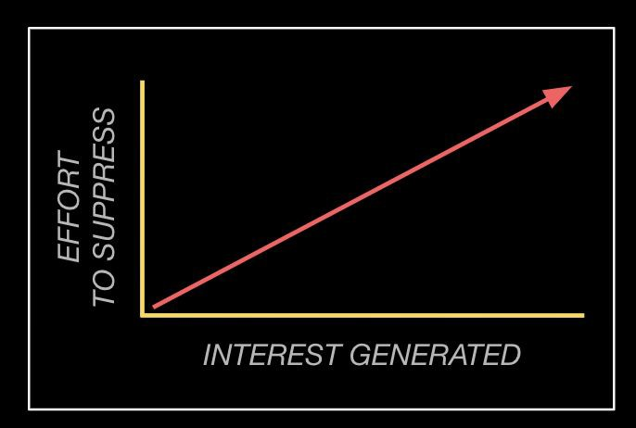
@anilsaidso
MỨC ĐỘ KIỂM DUYỆT
MỨC ĐỘ LAN TỎA

Slide 113
ĐẠO ĐỨC
Cẩm nang Bitcoin
Khi một bên có nghĩa vụ phục vụ lợi ích của người khác, nhưng thay vào đó đặt lợi ích của chính mình lên hàng đầu.
@anilsaidso

Slide 114
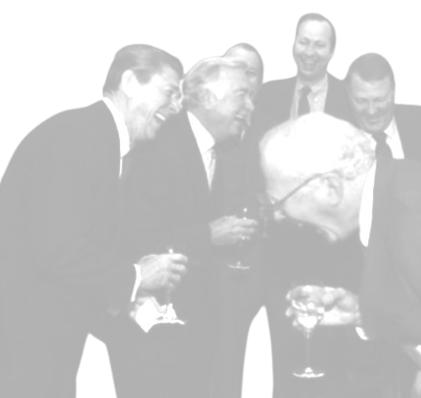
“Vấn đề cơ bản của tiền tệ thường là phải có niềm tin cần thiết để làm cho nó hoạt động. Ngân hàng trung ương phải được tin tưởng để không làm giảm giá trị của tiền tệ, nhưng lịch sử minh chứng ngược lại, các loại tiền tệ pháp định đầy rẫy những vi phạm, phản bội niềm tin đó.”
—SATOSHI NAKAMOTO

Slide 115

BÊN THỨ 3
Cẩm nang Bitcoin
Rủi ro về khả năng không thực hiện cam kết của mình trong giao dịch thông qua bên thứ 3.
@anilsaidso

Slide 116
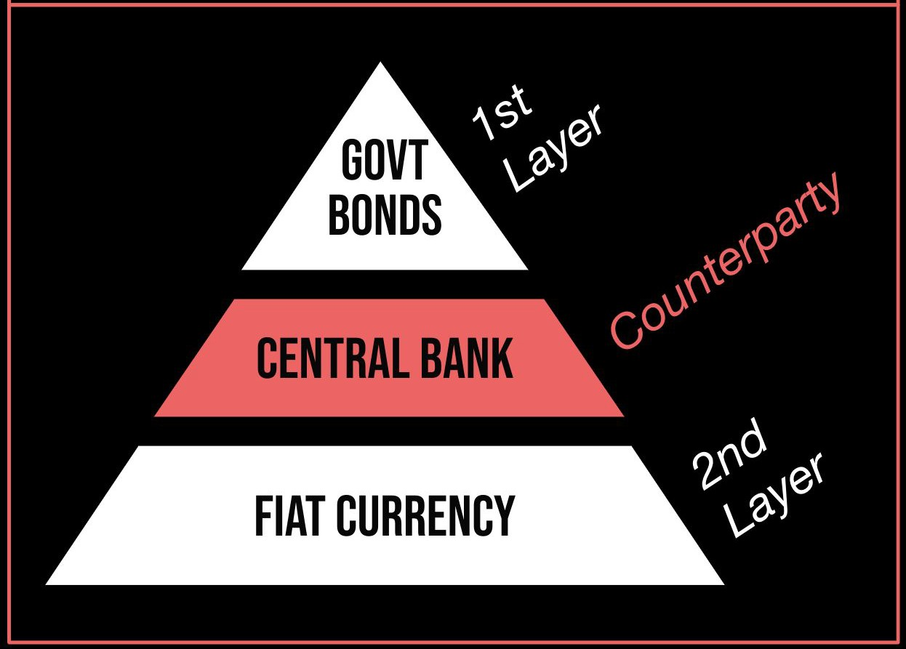
Tầng thứ nhất
TRÁI PHIẾU NN
Bên thứ ba
@anilsaidso
NGÂN HÀNG TRUNG ƯƠNG
Tầng thứ hai
TIỀN TỆ
Được chỉnh sửa từ cuốn sách Layered Money của Nik Bhatia

Slide 117
Anil Patel
@anilsaidso

